Slide 1
Odborná skupina Elektrické stroje a přístroje

Slide 2
Zaměření odborné skupiny a řešení úkolů
Navázání na dlouhodobé a bohaté zkušenosti katedry elektroenergetiky v oblasti návrhu, simulace, měření a diagnostiky na elektrických strojích a přístrojích.
Měření magnetických vlastností konstrukčních materiálů magnetických obvodů elektrických strojů a přístrojů.
Návrh a FEM modely základních a netradičních typů elektrických strojů, CFD simulace chlazení a oteplení elektrických strojů a přístrojů.
FEM simulace chování elektrických strojů v různých provozních stavech, statické a dynamické změny výstupních charakteristik.
Detekce poruch vysokonapěťového závěsného izolovaného vodiče

Slide 3
Vybrané ukázky řešených a realizovaných problémů z praxe
Vývoj nových technologií – predikční modely výroby energie z AZ
Vývoj nové energetické koncepce (SMART GRID)
Realizace mikro GRID ostrovního systému
Realizace smart GRID systému malého výkonu, FVe + VTe
Zařízení pro detekci poruch vysokonapěťového závěsného izolovaného vodiče

Slide 4
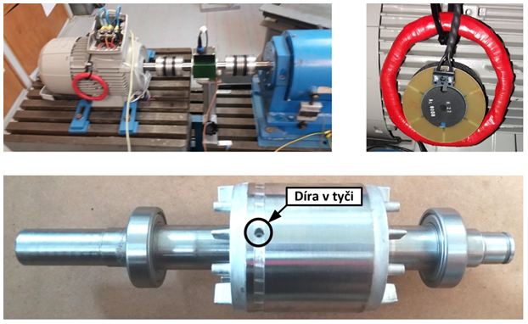
Možnosti spolupráce, vybrané ukázky řešených problémů
Návrh magnetického obvodu elektrických strojů, IM, PM, BLDC, AXI
FEM elektromagnetická analýza s rotačním pohybem rotoru
Simulace zatěžovacích charakteristik stroje, optimalizace, ztráty, účinnost
Online diagnostika elektrických strojů
Diagnostika MCSA z průběhu napájecího proudu, FFT, STFT
RMFA diagnostika z externího rozptylového pole

Slide 5
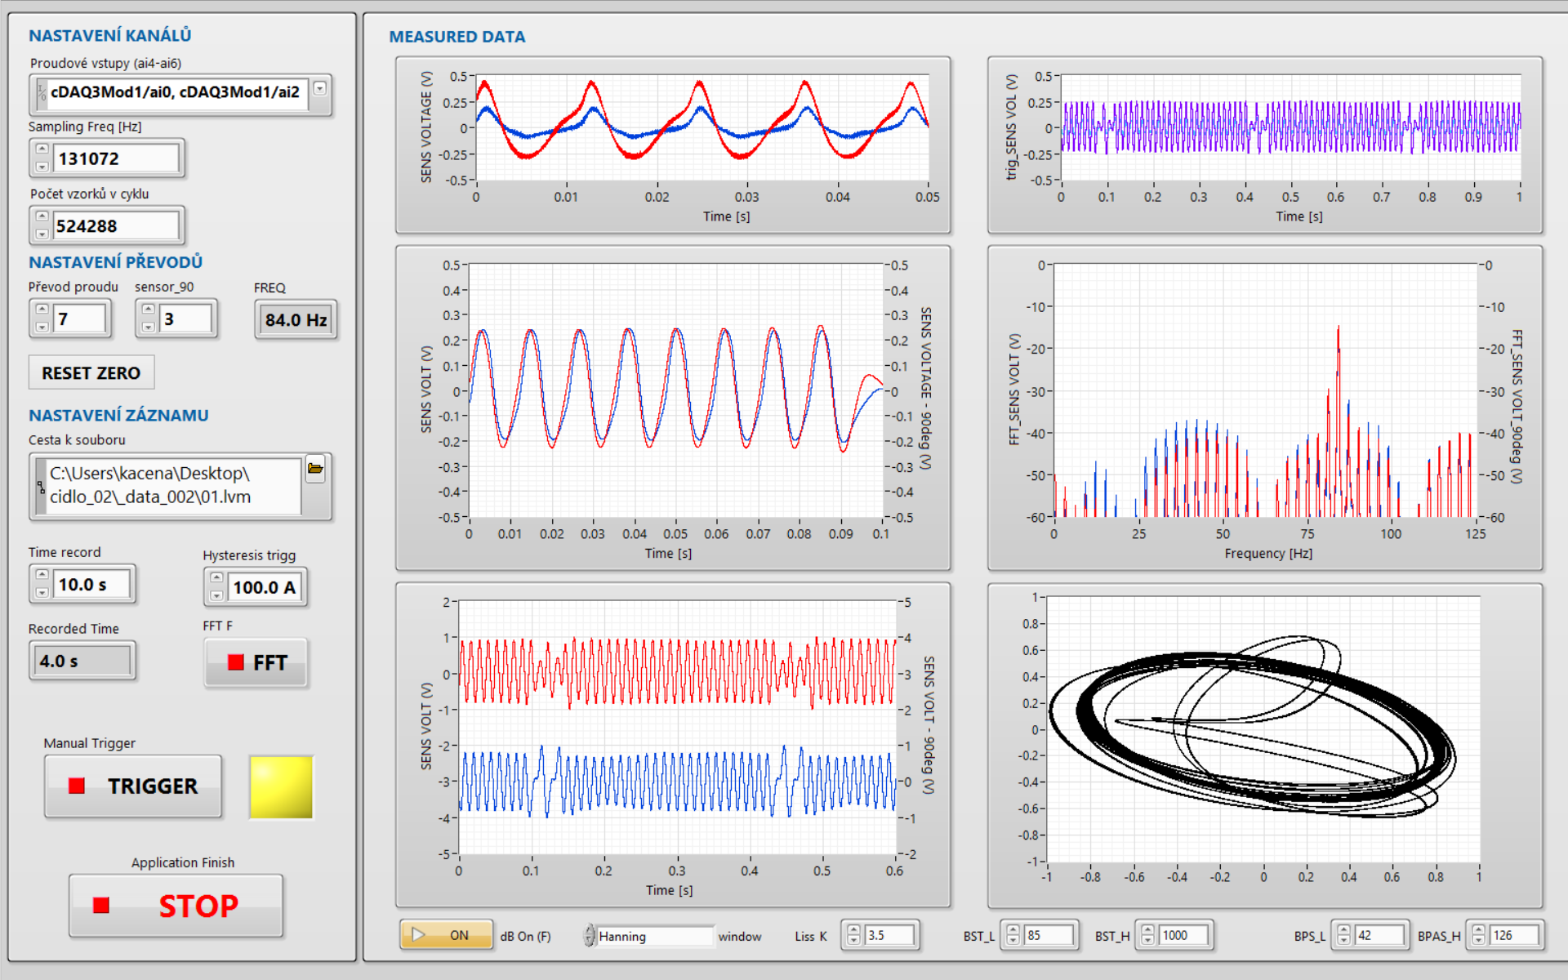
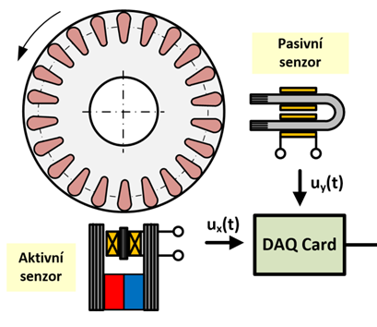
Možnosti spolupráce, vybrané ukázky řešených problémů
Specifické výrobní technologie s vysokou intenzitou magnetického pole
Elektromagnetické formování vzorků, lisování, utahování
Simulace magnetického pole, výpočet působících sil, krátkodobé oteplení
Offline výrobní diagnostika rotorů elektrických strojů
Diagnostika vad rotorových tyčí, koncových kruhů nakrátko, kvality odlití
RMFA diagnostika z externího rozptylového pole

Slide 6
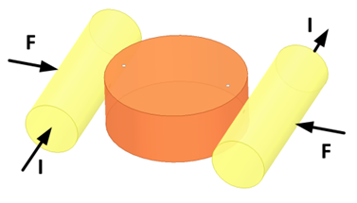
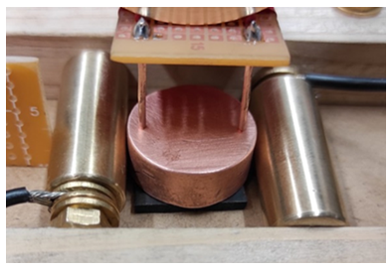
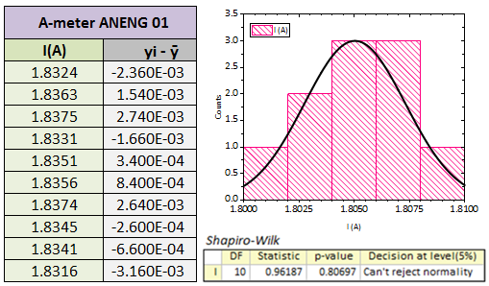
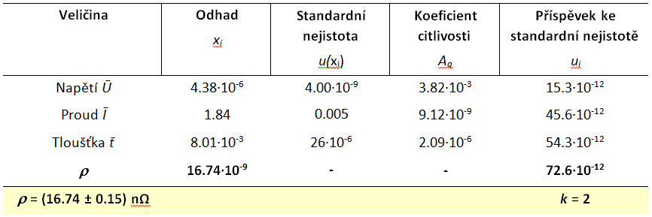
Možnosti průniků témat oborových skupin
Zpracování naměřených veličin, dat, simulačních výstupů v oblastech:
Analýza toku výkonu, kvality elektrické energie, účinnosti systémů
Analýza přechodných dějů provázející spínací operace el. přístrojů
Hledání diagnostických informací v měřené nebo simulované veličině
Kontinuální zpracování měřených dat, komparace, grafické zpracování
FEM simulace
Sestava měření
Vyhodnocení dat
Výsledky, nejistota A, B
(16.74 ± 0.15) nΩ → 103% IACS

Slide 7
Kontakty
prof. Ing. Stanislav Mišák, Ph.D., stanislav.misak@vsb.cz
doc. Ing. Lukáš Prokop, Ph.D., lukas.prokop@vsb.cz
doc. Ing. Petr Kačor, Ph.D., petr.kacor@vsb.cz

